Slide 1

Biometrické určování živosti založené na mechanických vlastnostech
Kateřina Zaklová
Vedoucí práce: Drahanský Martin, doc. Ing., Dipl.-Ing.,Ph.D.

Slide 2
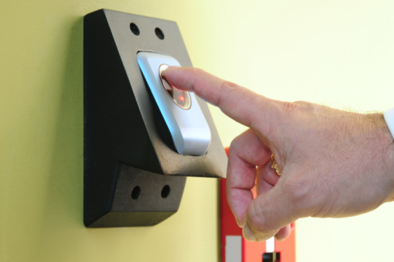
MOTIVACE
Biometrie
Pachová metoda
Teplotní metoda
BIOMETRICKÉ URČOVÁNÍ ŽIVOSTI 1/8

Slide 3
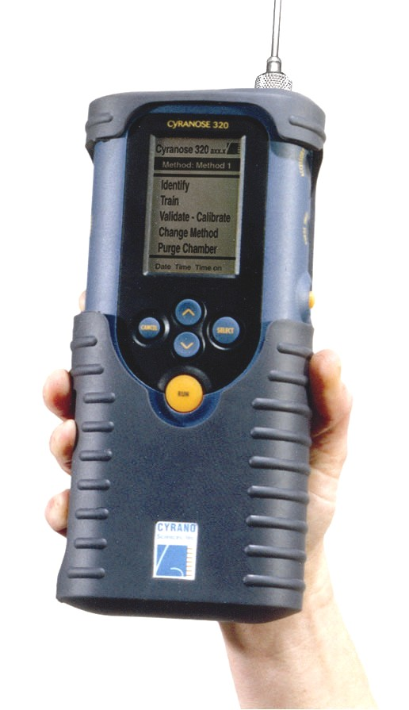
PACHOVÁ METODA
Elektronický nos
Neinvazivní
Nákladné zařízení
Teoretický rozbor
BIOMETRICKÉ URČOVÁNÍ ŽIVOSTI 2/8

Slide 4
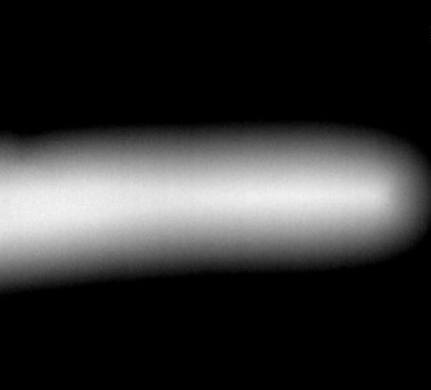
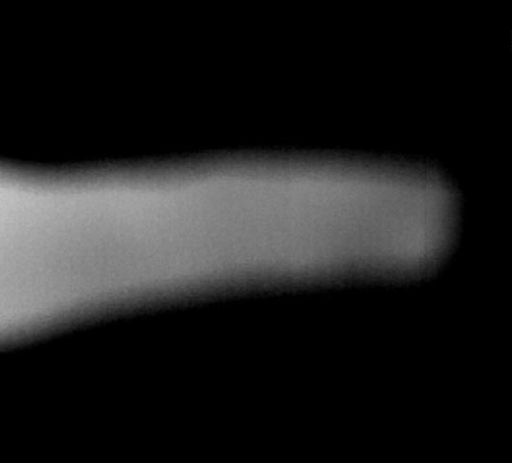
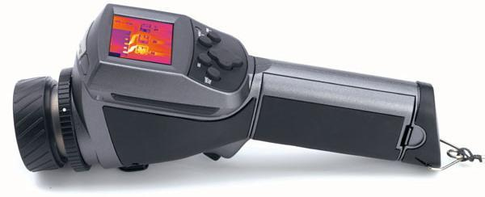
TEPLOTNÍ METODA
Termokamera
Neinvazivní, rychlá
Porovnávání teploty
Průměrná teplota
Minima a maxima
BIOMETRICKÉ URČOVÁNÍ ŽIVOSTI 3/8

Slide 5
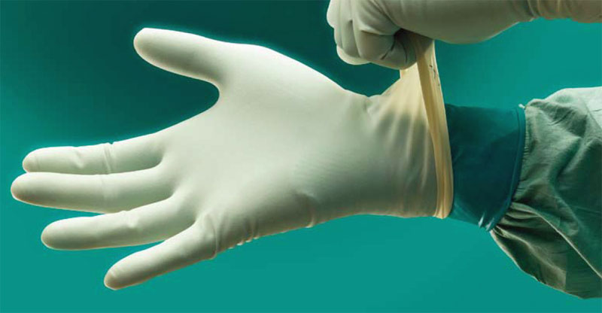
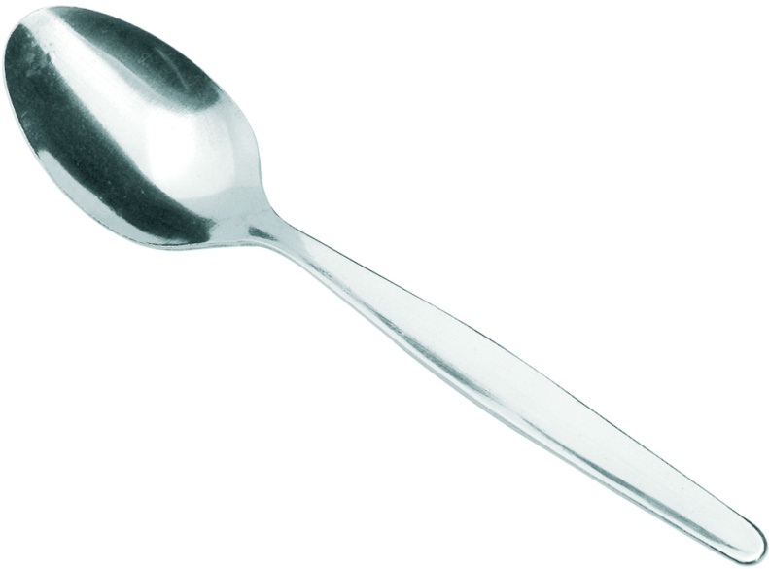
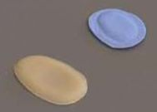
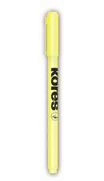
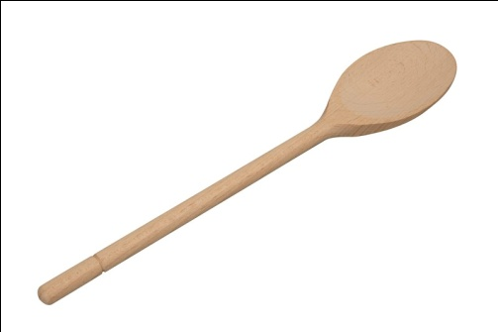
VLASTNÍ EXPERIMENTY
Celkem: 152 vzorků
Živé prsty: 88
Neživé prsty: 64
~ 83% úspěšnost
BIOMETRICKÉ URČOVÁNÍ ŽIVOSTI 4/8

Slide 6
SHRNUTÍ
Nastudování potřebné problematiky
Rozbor
Experimenty
Závěr - spolehlivost
BIOMETRICKÉ URČOVÁNÍ ŽIVOSTI 5/8

Slide 7
PROSTOR PRO DISKUZI
BIOMETRICKÉ URČOVÁNÍ ŽIVOSTI 6/8

Slide 8
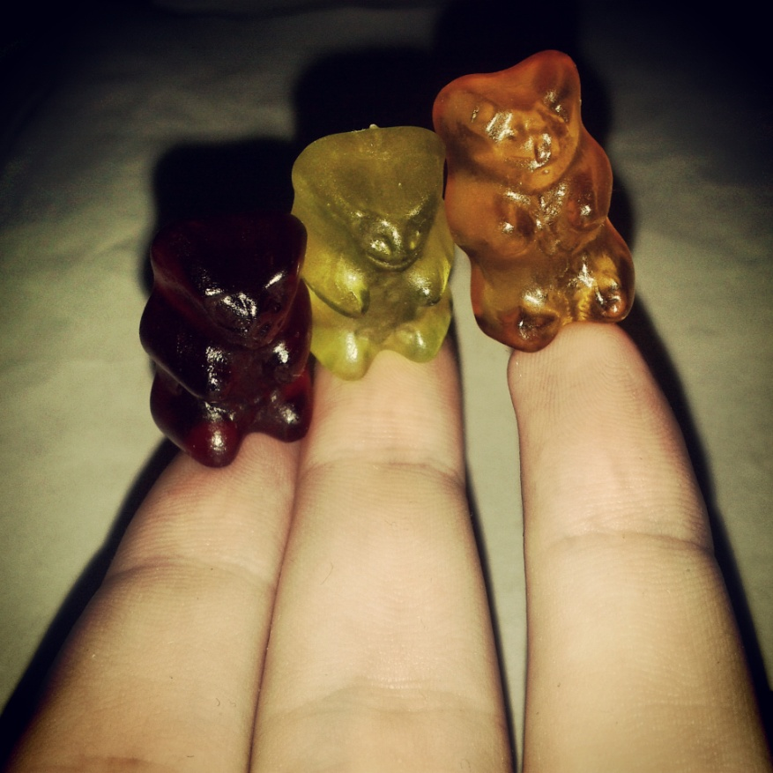
OTÁZKY OPONENTA I.
Jak by bylo možné oklamat biometrický systém na otisky prstů, který využívá kombinace pachových a teplotních senzorů?
BIOMETRICKÉ URČOVÁNÍ ŽIVOSTI 7/8

Slide 9
OTÁZKY OPONENTA II.
Uveďte typy detekce živosti prstů v biometrických systémech a také konkrétní příklady.
Optické vlastnosti:
  Barva kůže
  Saturace kyslíkem
  Změna dilatace papilárních linií
Mechanické vlastnosti:
  Teplota
  Pach
  Elektrické vlastnosti kůže
  Bioimpedance
BIOMETRICKÉ URČOVÁNÍ ŽIVOSTI 8/8

